Slide 1

Unified Deep Learning Compiler Abstraction --- 探讨关于深度学习编译器的一些观点
薛继龙
微软亚洲研究院 系统组
2021/7/8

Slide 2
深度学习编译栈的现状与问题
DNN compiler stack
现普遍采用的方法
产生的潜在问题
前端语言
Python Binding
语言层的编译优化和后端编译优化分离
计算抽象
Op为中心的数据流图
Op的粒度是为方便算法描述，不适用于向硬件调度时的粒度
编译方法
超大搜索空间优化
大量trails开销，编译时间长
硬件抽象
缺乏较统一的硬件抽象
难以快速适配到不同的硬件

Slide 3
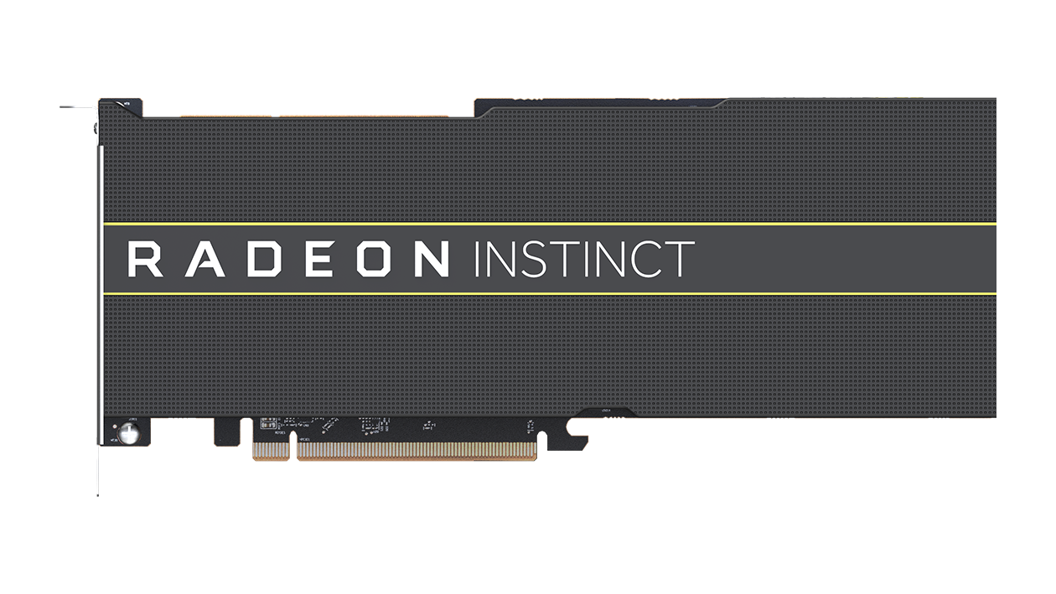
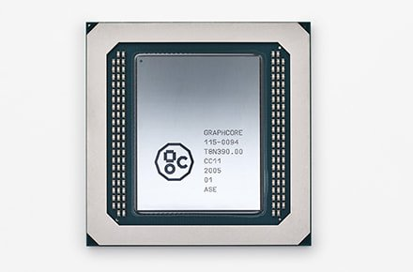
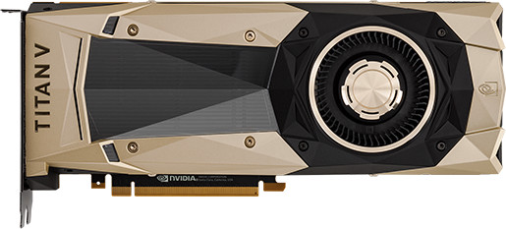
Holistic White-box DNN Compilation
DNN as Language Native Feature
前端语言
rTask
Conv2d
复用语言层优化
可嵌入多种语言
编译时全局优化
One-shot编译
并行度和性能控制
适配多种硬件
支持稀疏算子
…
Add
计算抽象
Relu
Matmul
编译方法
While-box compilation
硬件抽象
Dynamic Tensor Primitives
EU
EU
EU
EU
EU
EU
Pipelined Execution Model

